Slide 1
Проблемы
человечества XXI века
Трудно себе представить то благотворное
изменение, которое произошло бы во всей жизни
людской, если бы люди перестали одурманивать и
отравлять себя водкой, вином, табаком и опиумом.
Л.Н.Толстой.

Slide 2
В наркоманию вход бесплатный!
У тебя все впереди!

Slide 3
В наркоманию вход бесплатный!
У тебя все впереди!

Slide 4
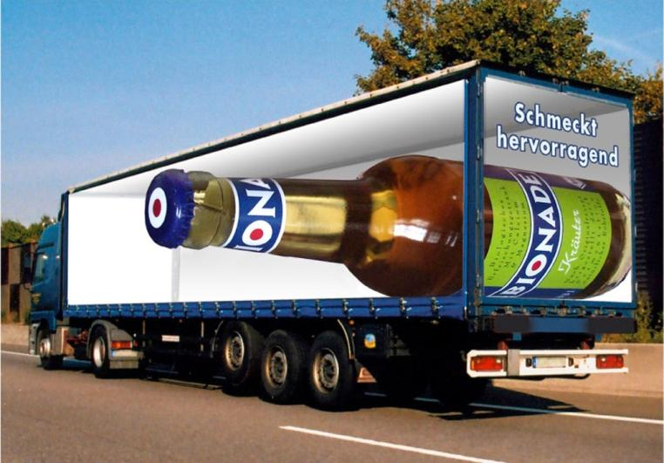
Пьянство - большое социальное зло
Пристрастие к спиртным напиткам, равно как и курение, в медицинской практике десятки лет относили к вредным привычкам. Ныне всё чаще и настойчивее курение табака и пьянство причисляют к «бытовым наркоманиям», а табак и спиртные напитки именуют «культурными» ядами.

Slide 5
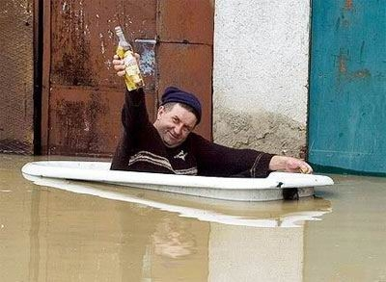
«Вино сообщает каждому, кто его пьёт, четыре качества. Вначале человек становится похожим на павлина: он пыжится, его движения плавны и величавы. Затем он приобретает характер обезьяны и начинает со всеми шутить и заигрывать. Потом он уподобляется льву и становится самонадеянным, гордым, уверенным в своей силе. Но в заключение он превращается в свинью и, подобно ей, валяется в грязи».
Абдель-Фарадж Бар Эбрей
(сирийский мыслитель XIII века)

Slide 6
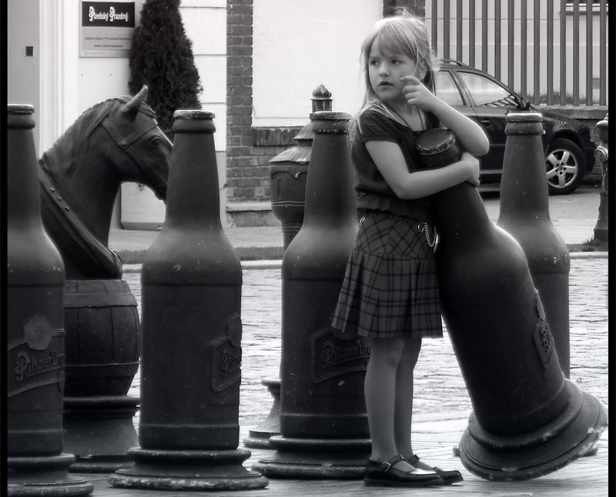
Детский алкоголизм
Алкоголизм делает больше опустошения,
чем три бича, вместе взятые:
голод, чума и войны.
У. Гастон

Slide 7
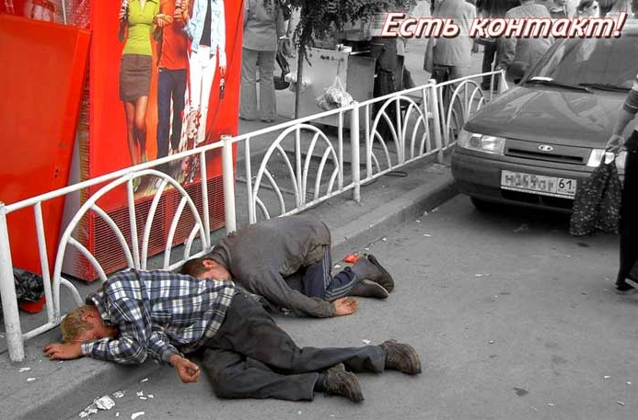
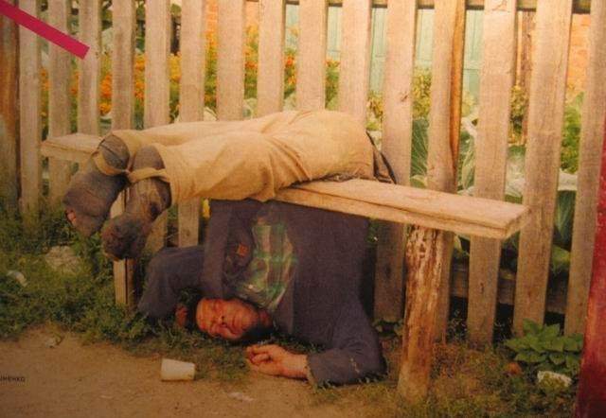
В нашей стране продажа алкогольных напитков ограничена законодательством:
1. Детям до 18 лет нельзя продавать, покупать, распивать спиртные напитки.
2. Нельзя продавать в местах скопления граждан и т.д.

Slide 11
Шаг к здоровью!

Slide 12
Я желаю счастья Вам...

